Slide 1
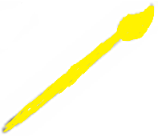
47
الموقع والنمط
3
يلون الطالب الفرشاة الأولى بالأصفر ، والثانية بالأزرق ، والثالثة بالأحمر ، والرابعة بالأخضر ، ويرسم خطا يربط كل فرشاة بالدهان الذي له اللون نفسه .
التالية
1
السابقة

Slide 2
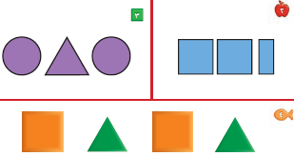
47
الموقع والنمط
3
يحوط الطالب الشكل المختلف .
يعيد الطالب رسم الأشكال في الفراغ المخصص أسفل كل منها .
التالية
2
السابقة

